Slide 1
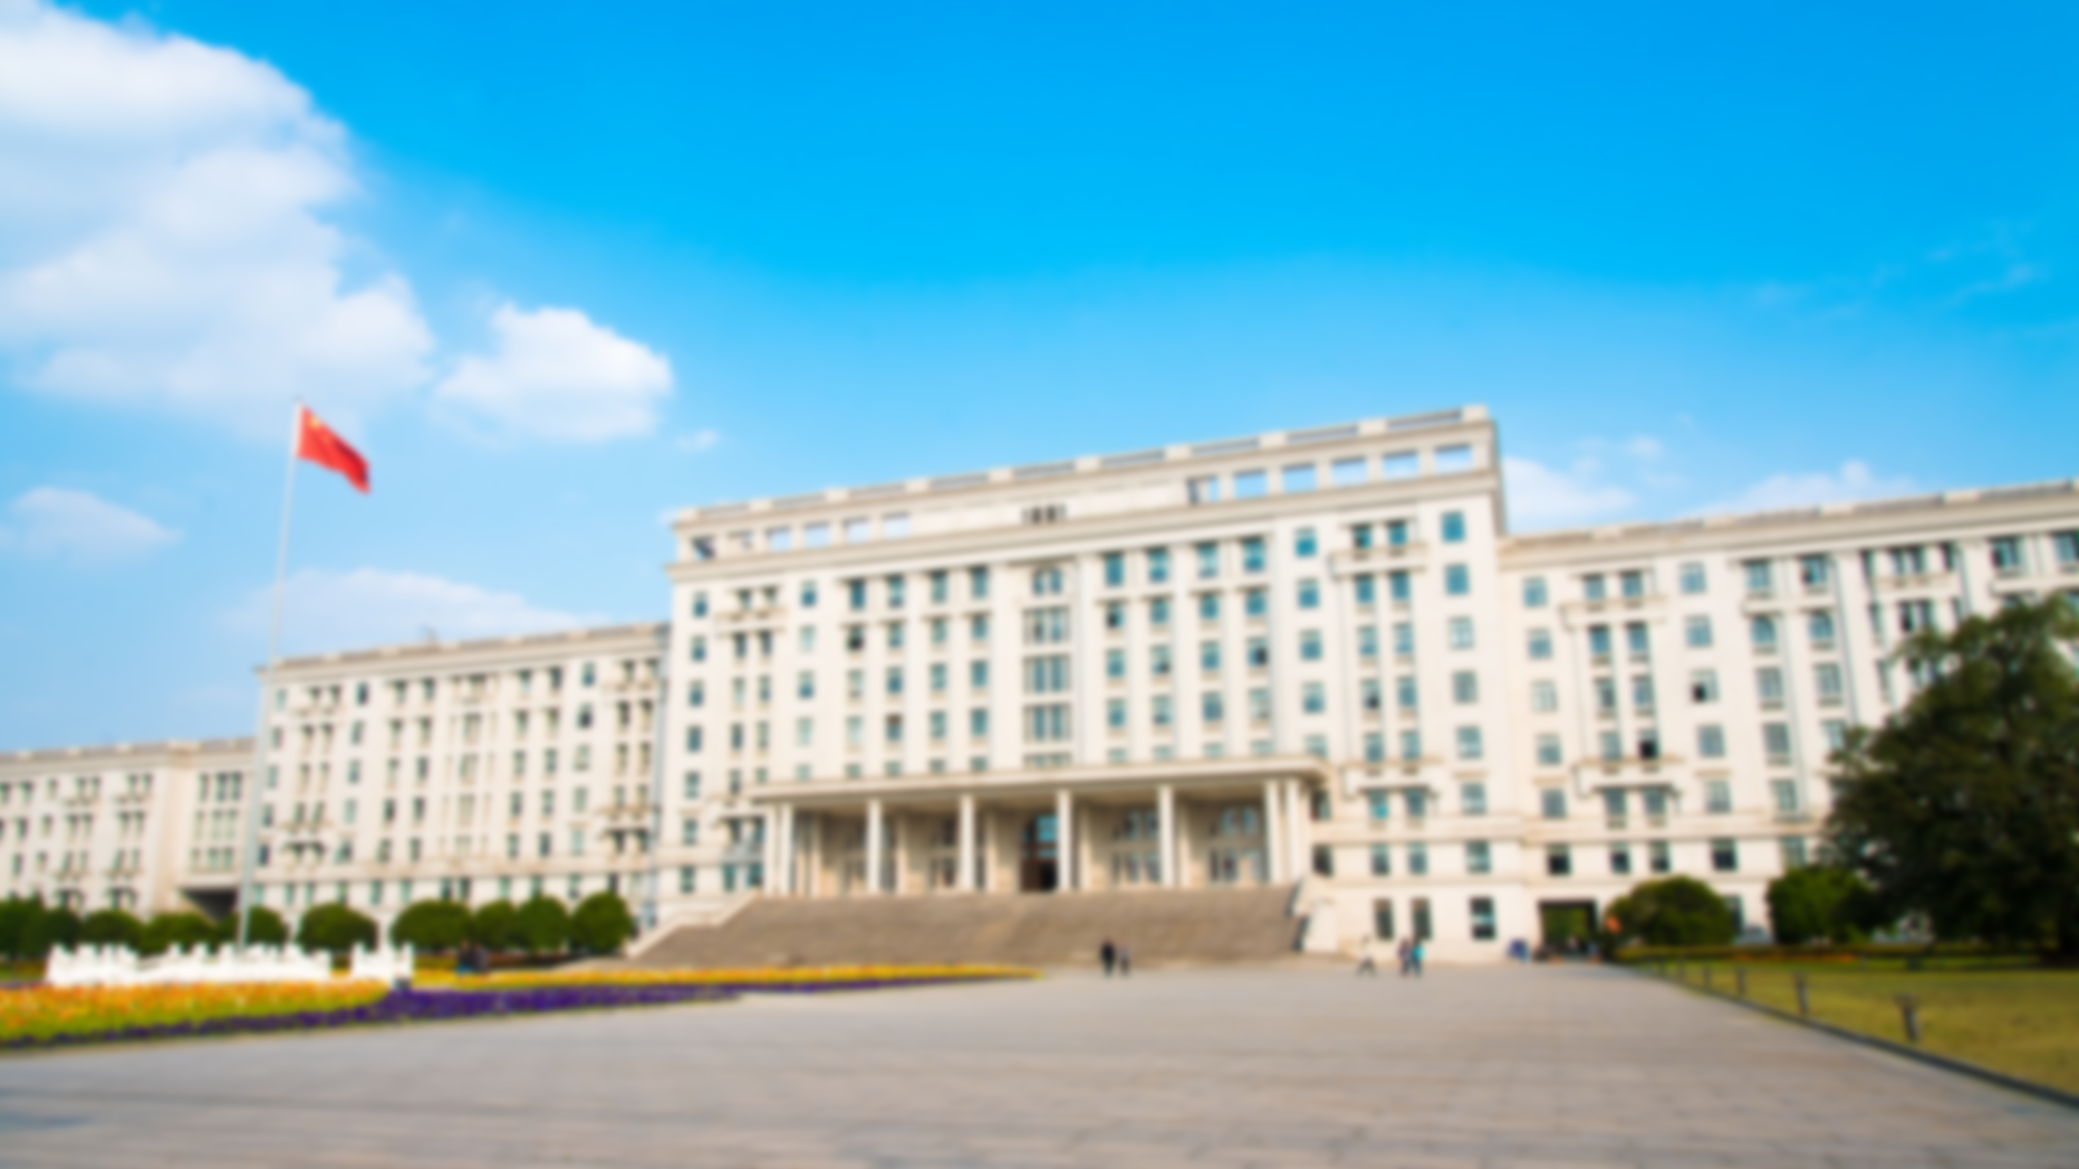


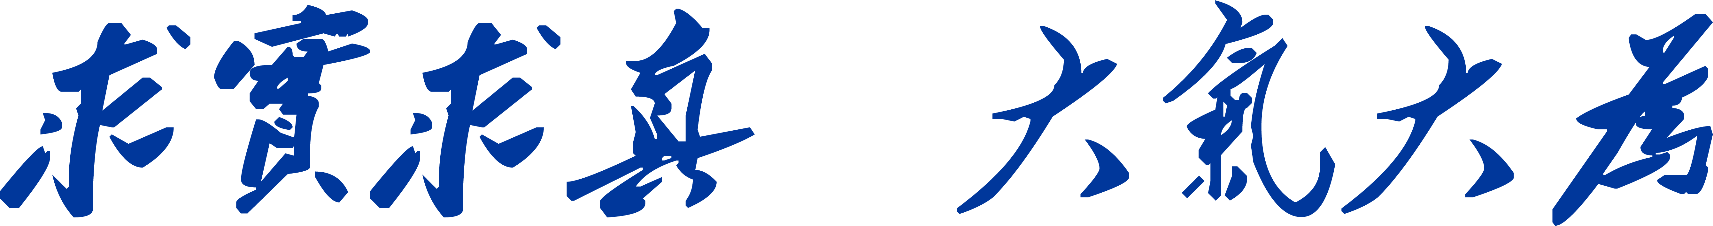
基于RGB-D相机的物体级语义SLAM算法研究
专业
软件工程
指导老师
王治国
答辩人
陈佐玓
学号
202222090508
2024年9月20日

Slide 2
01
研 究 背 景
目 录
CONTENTS
02
研 究 进 展
03
后 续 计 划

Slide 3
01
研 究 背 景
Notes:
项目背景

Slide 4
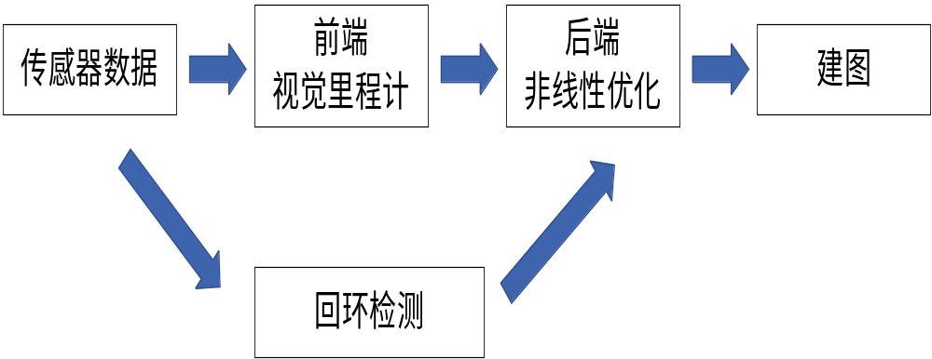
研究背景
语义SLAM
引入深度学习处理图像能为VSLAM系统获取更多的环境语义信息
环境感知能力、机器人自主理解。
目前的挑战：
物体构建
物体关联
物体信息参与优化
语义SLAM利用物体信息可以提高SLAM系统的鲁棒性

Slide 5
02
研 究 进 展

Slide 6
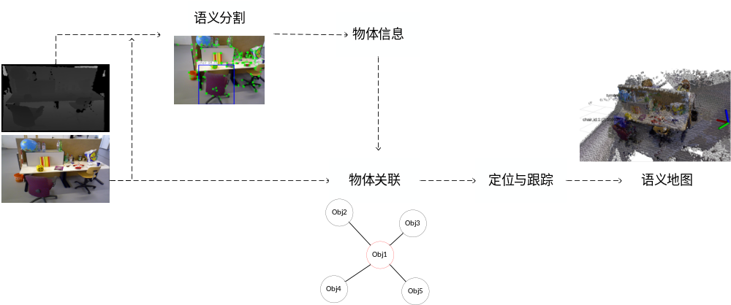
研究进展
SLAM系统的结构流程

Slide 7
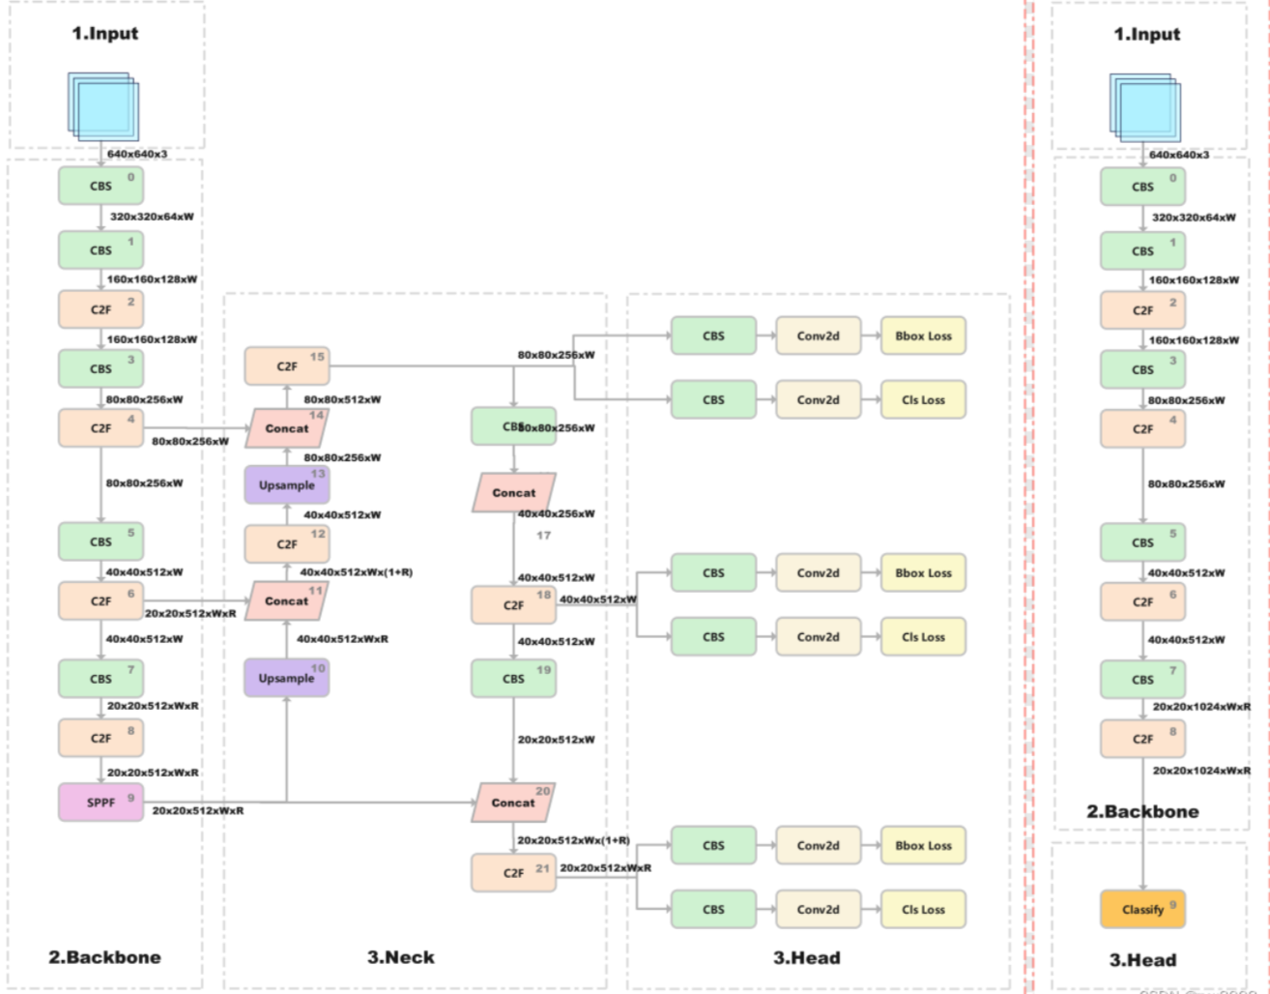
01
基于YoLo的物体分割
物体边缘模糊
使用YoLo的实例分割网络对图像中的物体进行分割获取其mask会出现物体边缘分割结果模糊，界限不清等情况。会导致后续对物体点云操作时出现一些异常点。
深度数据
深度图中可能会存在一些坏点，其深度值是错误的，主要使用深度信息去优化实例分割结果可能会出现误差，导致mask的结果变的更差。

Slide 8
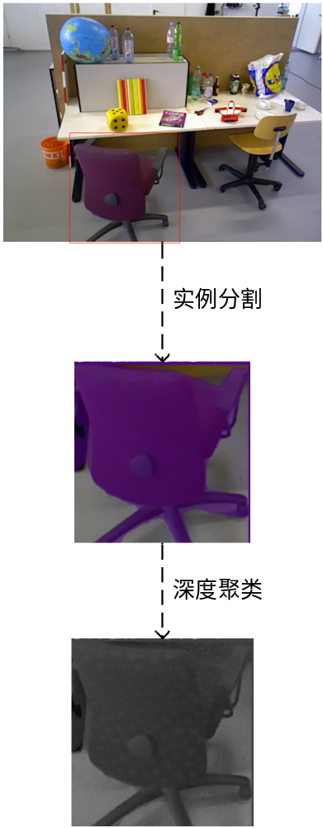
01
基于YoLo的物体分割
算法：获取物体mask
1.图片在SLAM系统中通过ROS发布话题topic_img，并设置图片到达标识imgIsArrive为true 2.YoLov8线程检测到imgIsArrive为true后，将图片取出进行实例分割，最后将结果再通过topic_mask发布话题 3.SLAM线程在接收了获得的mask信息之后再使用深度图中对应的深度信息，对mask对应的像素位置进行聚类、边缘分割的操作，将进一步分割物体的边缘。 4.物体通过SLAM系统计算出来的位姿信息加上像素信息，构建出物体的3D点云。

Slide 9
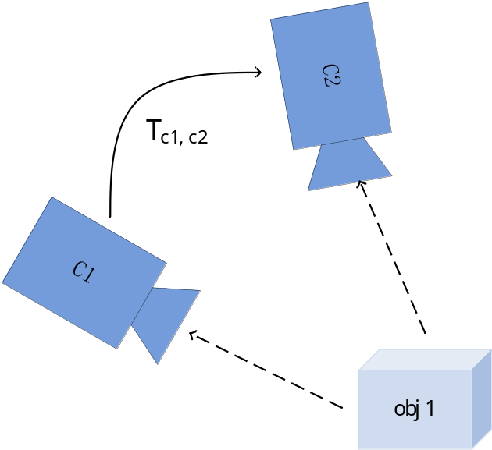
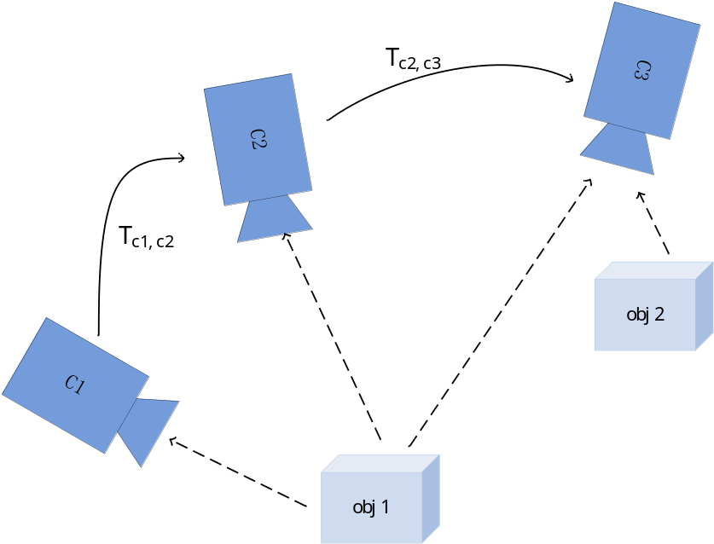
02
物体关联算法
同一物体观测信息
在相机运动过程中，同一个物体可能会被观测到多次，但是观测角度会不同，导致观测到的物体形状、大小、颜色等信息会不一致。
不同物体关联
在相机运动过程中，新观测到的物体会在数据库中进行更新，并且需要将这个物体关联上其他物体，形成一个完整物体地图。
Notes:
这是联邦学习的普遍框架示意图，其中红色圈出来的部分是目前学者主要研究的一些聚焦研究一些热点部分，本地数据的隐私保护、模型下载上传之间的通信成本和不同参与方的系统和数据异构。隐私保护主要模型在训练过程中的模型也会接触敏感信息，使得模型可能通过反向推导出原始隐私数据。通信成本，网络可能由数百万终端设备组成,在不同环境下通信速度和稳定性无法保证，开发具有高通信效率。系统与数据异构，各类设备存储、计算和通信的能力各不相同，存在异构性。因此，我们对隐私保护、通信效率、系统与数据异构进行研究，实现公平可信的联邦学习。

Slide 10
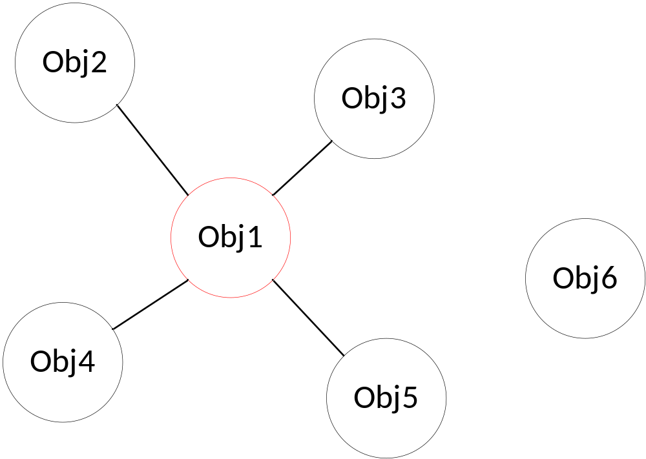
02
物体关联算法
算法：物体关联
同一物体关联： 1.观测物体与物体数据库中物体进行对比，首先筛选相同的label值，然后计算两个物体中心点的欧氏距离，如果有距离小于设置的阈值时，选择距离最小的已有物体作为当前观测物体的已有数据。 2.融合当前观测物体和数据库中的物体点云，更新物体信息。 不同物体关联 1.在数据库中没有匹配到对应的物体时，认为这个新观测到的物体是一个新物体，将这个物体信息加入到物体数据库中。 2.计算这个物体的最近的k个物体，将这个信息作为物体之间的关联存储，并且更新数据库中其他物体的关联关系。

Slide 11
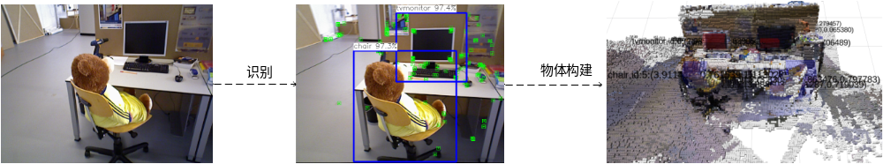
02
SLAM系统语义地图

Slide 12
03
后 续 规 划

Slide 13
02
后续研究规划
1
当前使用物体的深度信息进行聚类操作对物体边缘进行精细化处理对于复杂物体效果不好。
2
如何将物体加入到后端优化中。
问题
3
同一物体点云判定可以加入更多的信息。
1
使用更复杂的方式比如canny边缘检测算法等。
2
物体的位姿加入到优化的最小二乘中作为新约束
思路
3
在实验中选定不同物体的阈值，判定更准确。

Slide 14







02
后续研究规划
2024.09-2024.11
2025.01-2025.02
2024.04-2024.05
完成物体级语义SLAM算法，完成专利1篇。
撰写并完成硕士学位论文初稿。
完成硕士学位论文答辩。
2024.11-2025.01
2023.02-2023.04
完成SLAM算法优化改进以及语义SLAM系统开发。
完成硕士学位论文修改提升。

Slide 15
请各位老师批评指正！！！
专业
软件工程
指导老师
王治国
答辩人
陈佐玓
学号
202222090508
2024年9月20日

